Slide 1


Báo cáo bài tập lớn 2 mạng máy tính chủ đề: Thiết kế mạng máy tính

Slide 2
Mục tiêu báo cáo - Phân tích yêu cầu mạng tại Headquarters - và Branches. - Thiết kế kiến trúc mạng phù hợp. - Đề xuất thiết bị, IP Plan, và Wiring Diagram. - Tính toán băng thông cần thiết từ ISP. - Cấu hình mạng và xây dựng mô hình giả lập bằng Cisco Packet Tracer.

Slide 3
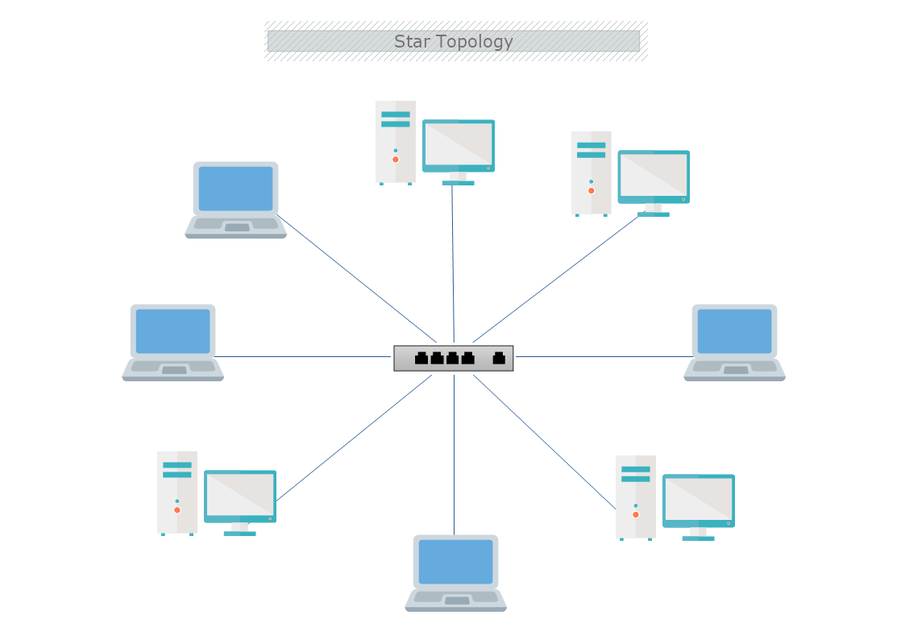
Phân tích yêu cầu hệ thống – Headquarters - Tòa nhà 7 tầng, 120 máy trạm. - Một switch layer 3 đóng vai trò switch trung tâm cho mô hình star topology - 5 server ở tầng IT (Web, Database, File Sharing, ...). - Các thiết bị switch layer 2, access point, workstation, camera giám sát ở mỗi tầng

Slide 4
Phân tích yêu cầu hệ thống – Branches - Tòa nhà 2 tầng, 30 máy trạm - 1 switch layer 3 làm trung tâm - Mỗi tầng có camera giám sát, access point, workstations - 3 server ở tầng 1 (tầng it)

Slide 5
Tiêu chí | Headquarters | Branches
Diện tích/sơ đồ | Xác định phòng IT, cabling. | IT room, hệ thống cáp.
Số lượng máy trạm | 120 máy trạm. | 30 máy trạm.
Camera | 1-2 camera mỗi tầng. | 1-2 camera mỗi tầng.
Thiết bị mạng | Core Switch, Switch tầng. | Switch chính tại IT room.
Khả năng mở rộng | Dự trù tăng 20% trong 5 năm. | Dự trù tăng 20% trong 5 n

Slide 6
Phân chia VLAN và bảo mật
Headquarters VLAN:
VLAN 10: IT Department.
VLAN 20: Finance.
VLAN 30: HR.
VLAN 40: Marketing.
VLAN 50: Server Farm.
VLAN 60: DMZ.
VLAN 100: Guest Wi-Fi.
Branches VLAN:
VLAN 10: IT Department.
VLAN 50: Tầng 2.
VLAN 100: Guest Wi-Fi.

Slide 7
Phân chia VLAN và bảo mật IP Plan cho Headquarters
IP Plan cho Branches
VLAN | Subnet
VLAN 10 (IT) | 192.168.10.0/24
VLAN 20 (Finance) | 192.168.20.0/24
VLAN 30 (HR) | 192.168.30.0/24
VLAN 40 (Marketing) | 192.168.40.0/24
VLAN 50 (Server) | 192.168.50.0/24
VLAN 60 (DMZ) | 192.168.60.0/24
VLAN 100 (Guest) | 192.168.100.0/24
VLAN | Subnet
VLAN 10 (IT) | 192.168.110.0/24
VLAN 50 (Tầng 2) | 192.168.150.0/24
VLAN 100 (Guest) | 192.168.200.0/24

Slide 8
Tính toán băng thông cần thiết
Headquarters:
Download: 48.2 Mbps.
Upload: 58.6 Mbps.
Branches (mỗi chi nhánh):
Download: 12.9 Mbps.
Upload: 21.9 Mbps.
Yêu cầu từ ISP:
Headquarters: Download 50 Mbps, Upload 75 Mbps.
Branches: Download 20 Mbps, Upload 30 Mbps.

